Slide 1

Оптимизация алгоритмов CUDA

Slide 2
Параллельные алгоритмы
Производительность разных версий параллельного алгоритма на CUDA может отличаться на порядки
Оптимизация алгоритма – ускорение работы с памятью, применение векторизации, развертка циклов и т.д.
Рассмотрим методы оптимизации алгоритма на примере алгоритма параллельной редукции

Slide 3
Редукция
Дан массив a[n], и операция op
Редукция A = a[0] op a[1] op ··· op a[n-1]
Рассмотрим редукцию массива данных по сумме
Последовательная реализация редукции тривиальна
for(int i = 0; i < n; ++i) sum += a[i];

Slide 4
Параллельная редукция
Метод «разделяй и властвуй»
Исходный массив делится на части и каждую часть обрабатывает свой блок
Независимое нахождение частичных сумм
Если массив очень большой используется «сканирующее окно»

Slide 5
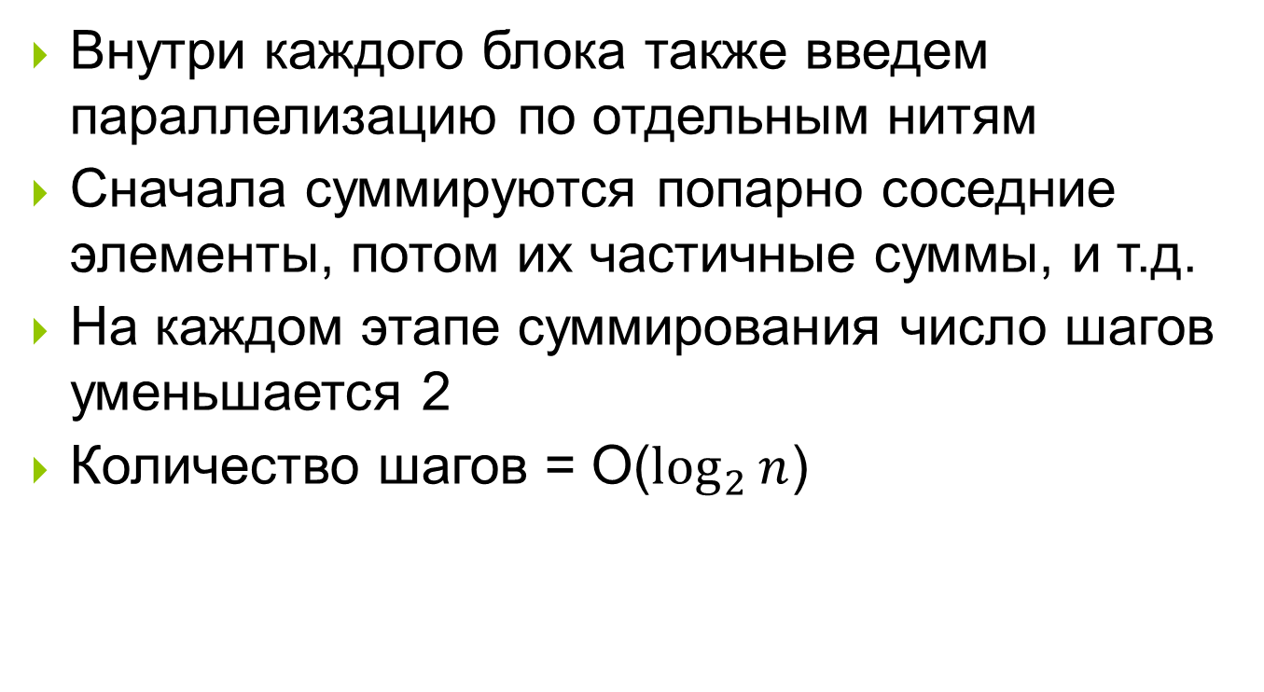
Параллельная редукция
Внутри каждого блока также введем параллелизацию по отдельным нитям
Сначала суммируются попарно соседние элементы, потом их частичные суммы, и т.д.
На каждом этапе суммирования число шагов уменьшается 2
Количество шагов = O($\log_{2}{n}$)

Slide 6
Наивная реализация
В случае если op – простая операция, производительность ограничена быстродействием памяти
Оптимизация – создать буфер в разделяемой памяти для части массива обрабатываемой блоком
Недостаток – ветвление нитей
Выход – перераспределение операций

Slide 7
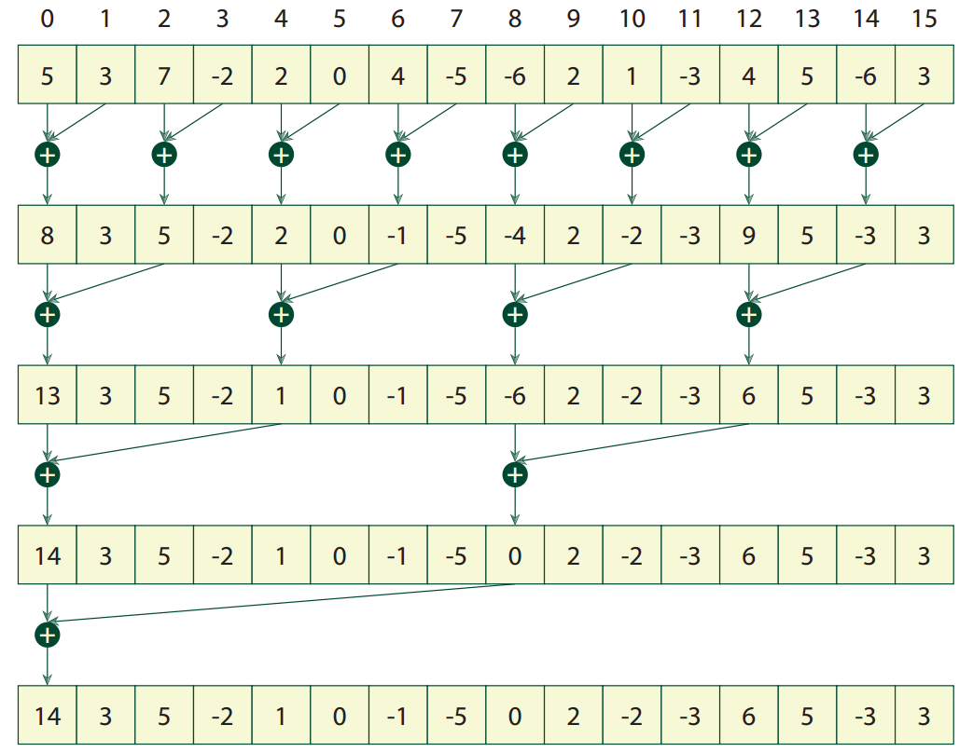
Ветвление нитей

Slide 8
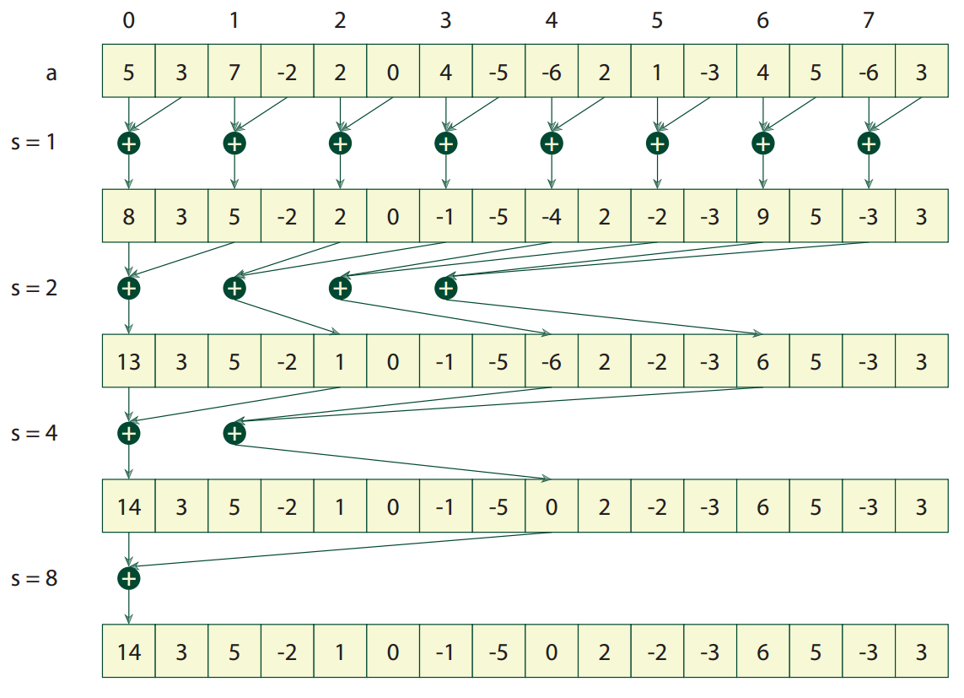
Ветвление нитей

Slide 9
Конфликт банков
При s = 1 конфликт банков 2-ого порядка
threadIdx.0 и threadIdx.16 обращаются к 0-му банку
threadIdx.1 и threadIdx.17 обращаются к 3-му банку
etc
При s = 2 конфликт 3-ого порядка, s = 3 4-ого, etc.
Решение – суммирование наиболее удаленных элементов

Slide 10
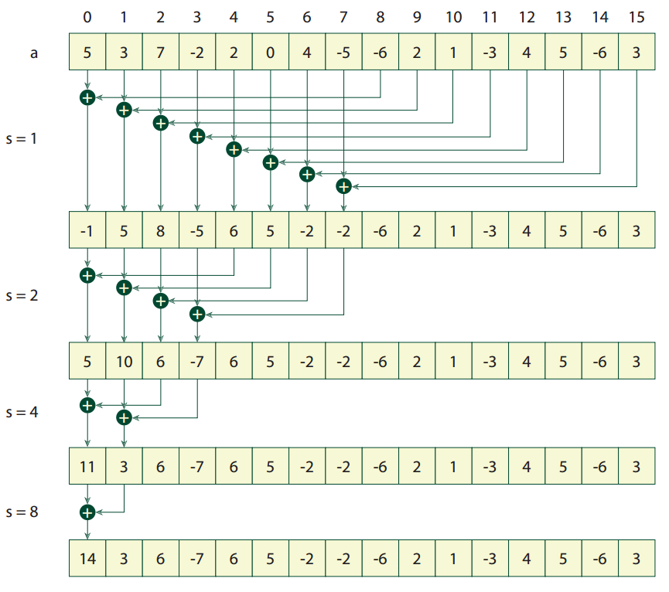
Конфликт банков

Slide 11
Укрупнение блоков
На первом шаге работает половина нитей блока
Уменьшим число блоков вдвое, а в каждом блоке будем обрабатывать в 2 раза больше элементов

Slide 12
Атомарные операции
Атомарные операции обеспечивают корректный доступ к разделяемому ресурсу
Разделяемый ресурс – переменная, доступная множеству параллельных нитей
Полный список атомарных операций в документации CUDA

Slide 13
Атомарные операции
Атомарную операцию сложения AtomicAdd можно использовать для редукции
Будем вычислять промежуточную сумму каждого блока, а затем использовать атомарное сложение
__device__ float atomicAdd(float* address, float val)

Slide 14
Shuffle
Начиная с архитектуры Kepler нити могут обмениваться данными регистров без разделяемой памяти
Специальные shuffle-инструкции
__shfl()
__shfl_down()
__shfl_up()
__shfl_xor()

Slide 15
Shuffle
Нить добавляет к своему адресу значение delta и считывает по этому адресу значение var
width={2, 4, 8, 16, 32}
Если адрес вышел за пределы width возвращается значение var самой нити
int __shfl_down(int var, unsigned int delta, int width=warpSize);

Slide 16
Shuffle
Поддерживаются только 4-байтовые типы данных
__device__ inline double __shfl_down(double var, unsigned int srcLane, int width=32)
{
int2 a = *reinterpret_cast<int2*>(&var);
a.x = __shfl_down(a.x, srcLane, width);
a.y = __shfl_down(a.y, srcLane, width);
return *reinterpret_cast<double*>(&a);
}

Slide 17
Shuffle
Вариант редукции с использованием shuffle:
В каждом блоке варпы вычисляют промежуточные суммы через __shfl_down()
Суммы помещаются в массив в разделяемой памяти, массив суммируется первым варпом
Частичные суммы каждого блока суммируются повторным вызовом ядра
Модификация – каждый варп добавляет свою сумму к итоговой через atomicAdd()
Модификация варианта 2 для блоков

Slide 18
Cooperative groups
В CUDA 9 появилась возможность создавать собственные группы нитей в блоках
Тип данных thread_group – указатель на определенную программистом группу нитей
CG поддерживают следующие операции
Синхронизация
Получение номера нити в группе
Получение размера группы
Проверка валидности группы

Slide 19
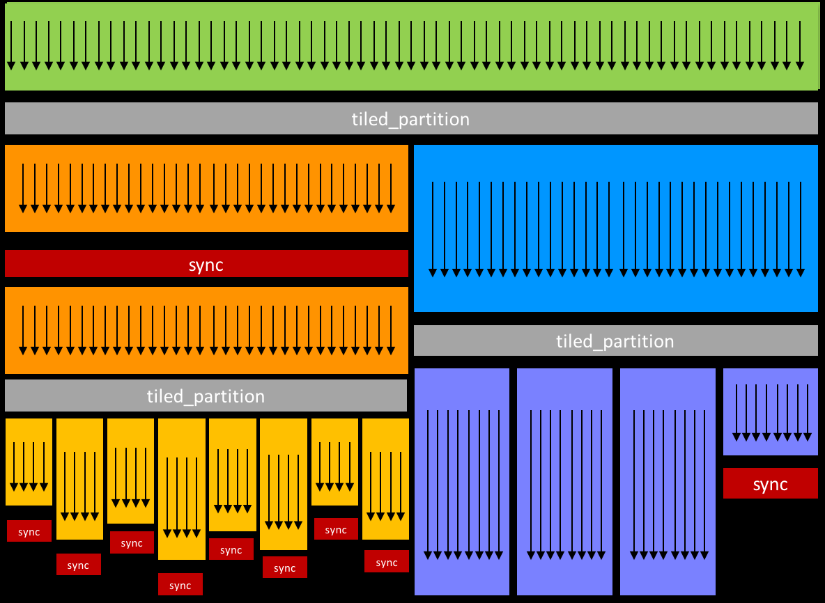
Cooperative groups

Slide 20
Cooperative groups
#include <cooperative_groups.h>
namespace cg = cooperative_groups;
//Создание группы равной текущему блоку
thread_block block = this_thread_block();
//Синхронизация группы
__syncthreads();
block.sync();
cg::synchronize(block);
this_thread_block().sync();
cg::synchronize(this_thread_block());
//Разбиение группы на более мелкие
thread_group tile32 = cg::partition(block, 32);
thread_block_tile<32> tile32 = tiled_partition<32>(block);

Slide 21
Cooperative groups
Указатель на группу можно передавать в качестве параметра функции
Можно создавать группы из нитей активных в настоящий момент(только в пределах варпа)
coalesced_group active = coalesced_threads();

Slide 22
Векторизация
Для улучшения паттерна доступа к памяти можно использовать векторизацию
Векторизация является практически «серебряной пулей»
Обработка данных как векторов длиной 64/128 бит
Используются встроенные векторные типы данных int2, int4, float2, float4

Slide 23
Векторизация
Указатели на исходные данные преобразуются к векторным типам
Разыменование таких указателей вызывает векторные инструкции для выравненных данных
Использование векторизации увеличивает нагрузку на регистры

Slide 24
Векторизация
__global__ void device_copy_scalar_kernel(int* d_in, int* d_out, int N){
int idx = blockIdx.x * blockDim.x + threadIdx.x;
for (int i = idx; i < N; i += blockDim.x * gridDim.x) d_out[i] = d_in[i];
}
__global__ void device_copy_vector4_kernel(int* d_in, int* d_out, int N) {
int idx = blockIdx.x * blockDim.x + threadIdx.x;
for(int i = idx; i < N/4; i += blockDim.x * gridDim.x)
reinterpret_cast<int4*>(d_out)[i] = reinterpret_cast<int4*>(d_in)[i];
}

Slide 25
Векторизация
Вариант редукции с векторизацией и использованием cooperative groups(CG)
Каждая нить пробегает по массиву складывая по 4 элемента за раз
Каждый блок получает частичную сумму, потом атомарно складывает результат с итоговой суммой

Slide 26
Векторизация
Оптимизация: шаблонизированное создание CG с размером в качестве параметра
В этом случае возможна развертка цикла в функции частичных сумм для группы – размер группы известен на этапе компиляции

Slide 27
Вопросы
ekhramch@kpfu.ru

